Slide 1
Великолепная семёрка
Интеллектуальная игра
6 класс

Slide 2
7
1
2
3
4
5
6
7

Slide 3
За загадкою – отгадка

Slide 4
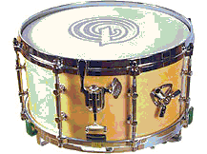
Ростом мал и пузат.
А заговорит –
100 крикливых ребят
Сразу заглушит.
Барабан

Slide 5
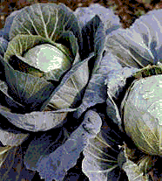
Был ребёнок – не знал пелёнок,
Стал стариком – 100 пелёнок на нём.
Кочан капусты

Slide 6
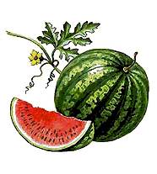
В красном домике 100 братьев живут,
Все друг на друга похожи.
Арбуз

Slide 7
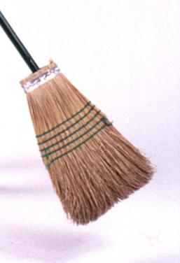
Что за шустрый старичок, 88 ног,
Все по полу шаркают
За работой жаркою?
Веник

Slide 8
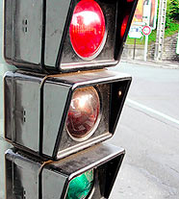
У него глаза цветные, не глаза, а 3 огня.
Он по очереди ими сверху смотрит на меня.
Светофор

Slide 9
Кулик – не велик,
Целой сотне велит:
То сядь да учись,
То встань, разойдись.
Школьный звонок

Slide 10
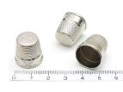
На одной яме – 100 ям с ямой.
Напёрсток

Slide 11
Аукцион
пословиц
и поговорок

Slide 12
Ребусы

Slide 13
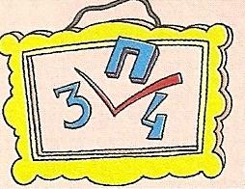
рампа

Slide 14
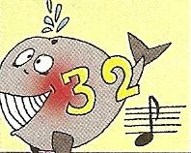
тире

Slide 15
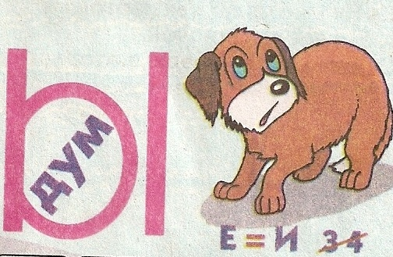
выдумщик

Slide 16
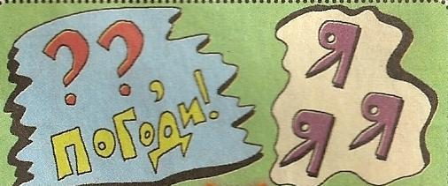
нутрия

Slide 17

округа

Slide 18

каркас

Slide 19
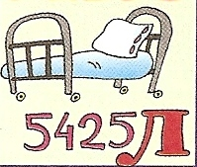
аврал

Slide 20
Шарады

Slide 21
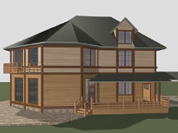
Предлог и малое число
За ними букву скажем.
А в целом – ты найдёшь его
Почти под домом каждым.
под
2
л
подвал

Slide 22

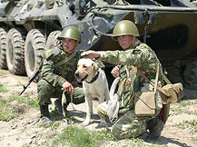
В танце первый слог найдёте,
Цифра – это новый слог,
Ну, а дальше вы возьмёте
И приставите предлог.
В целом – тот, кто защищает
Славу, честь страны родной,
Страха он в бою не знает
И в труде – труда герой.
па
3
от
патриот

Slide 23
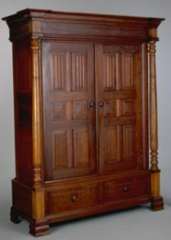
Число и нота рядом с ним,
Да букву припиши согласную.
А в целом – мастер есть один,
Он мебель делает прекрасную.
100
ля
р
столяр

Slide 24

Три части слова находим подряд:
Когда ликуешь, говоришь: - Я …
За этим словом назови союз,
А третьей частью будет слово…
(Бывает он у старика, есть у кота,
Его ты обнаружишь у кита.)
А целое на ум должно прийти,
Когда окружность циркулем
Захочешь провести.
рад
и
ус
радиус

Slide 25
Первая буква есть в слове «сурок»,
Но нет этой буквы в слове «урок».
А дальше подумай, и краткое слово
У умных ребят ты найдёшь, у любого.
Две буквы у «мамы» возьми
без смущения,
И в целом получишь – итог
от сложения.
с
ум
ма
сумма

Slide 26
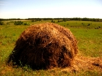
Возьмите наименьшее
трёхзначное число,
И букву назовите рядом
с ним одновременно,
И вы получите одно из слов,
Которым называют кучу сена.
100
г
стог

Slide 27
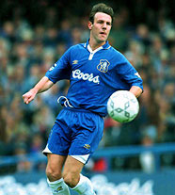
Первая буква есть в слове «урюк»,
Но нет этой буквы в слове «крюк».
За буквой же слово тотчас зазвучит,
Лишь только в ворота вдруг
шайба влетит.
А в целом – фигуру найдёшь
средь других.
Где сходится в точке лишь
пара прямых.
у
гол
угол

Slide 28

Это интересно…

Slide 29
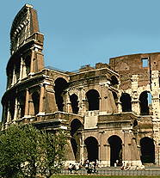
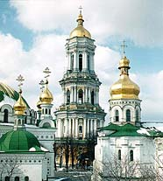
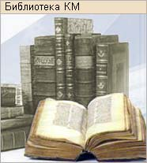
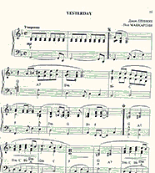

Slide 30


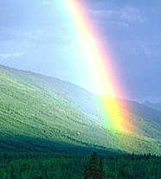
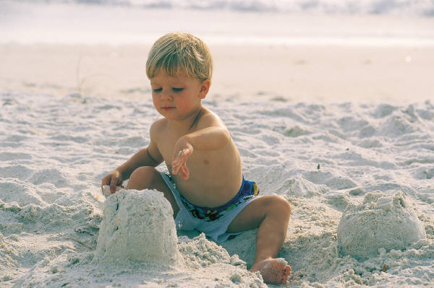

Slide 31
Чудеса света

Slide 32
Блиц-опрос

Slide 33
Зайцы пилят бревно. Они сделали 10 распилов. Сколько получилось чурбачков?
11

Slide 34
Кирпич весит 2 кг и ещё полкирпича. Сколько весит кирпич?
3 кг

Slide 35
Пять лет назад брату и сестре вместе было 8 лет. Сколько лет им будет вместе через 5 лет?
18 лет

Slide 36
Сейчас 6 часов вечера. Какая часть суток прошла?

Slide 37
Сколько углов в квадратной комнате?
8

Slide 38
Лупа даёт четырёхкратное увеличение. Каким будет угол в 25 градусов, рассматриваемый через эту лупу?
25⁰

Slide 39
Один человек купил трёх коз и заплатил 3 рубля. Спрашивается: по чему пошла каждая коза?
По земле

Slide 40
7 человек обменялись фотографиями. Сколько при этом было роздано фотографий?
42

Slide 41
Какой знак надо поставить между двумя 7, чтобы получить число > 7, но < 8?
7,8

Slide 42
Число 666 увеличьте в 1,5 раз, не производя над этим числом никаких арифметических действий.
666
999

Slide 43
Разделите 188 пополам так, чтобы в результате получилась 1.
188

Slide 44
У продавца в киоске конверты сложены в пачке по 100 штук. Как ему быстрее отсчитать 75 конвертов?
Отсчитать 25 конвертов

Slide 45
Книга стоит рубль и ещё полкниги. Сколько она стоит?
2 руб

Slide 46
Как называют сотую часть рубля?
копейка

Slide 47
Где на земле самые длинные сутки?
Везде одинаковые

Slide 48
Полторы трети километра – это сколько?
Пол км

Slide 49
Горело 7 свечей, 2 потухло. Сколько свечей осталось?
2

Slide 50
Какое время показывают часы, когда они бьют 13 раз?
неправильное

Slide 51
У трёх шофёров был брат Семён, а у Семёна братьев не было. Как это может быть?
Шофёры были женщинами

Slide 52
Птицелов поймал в лесу 7 синиц, по дороге встретил 7 учениц. Каждой подарил по синице и в клетке осталась одна птица. Как это может быть?
Одну отдал с клеткой

Slide 53
Назовите 5 дней недели, не называя ни чисел, ни названия этих дней недели.
Позавчера, вчера, сегодня, завтра, послезавтра

